Slide 1
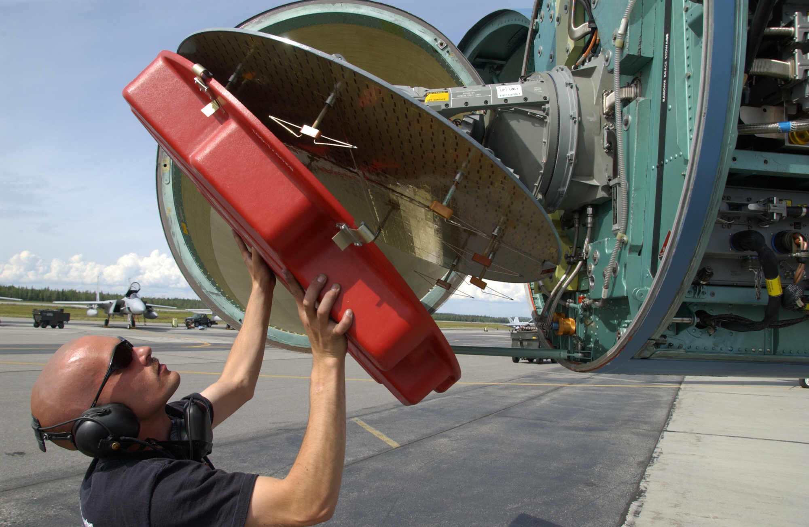
执行器
过程控制

Slide 2

执行器
---是调节系统四个基本组成部分之一，形象称为自动化的手脚。
（四个基本组成部：调节对象、检测仪表、调节器、执行器）
执行器的作用--根据调节器的命令控制传送、调节温度、压力、流量等工艺参数。
执行器的组成（分为两部分）
（1）执行结构--执行器的驱动部分，按照调节器的信号产生推力或位移；
（2）调节机构--执行器的调节部分，常见有调节阀等，在执行机构操纵下调节工艺介质的流量。
执行器的影响--是调节系统中的薄弱环节，质量可能导致不能正常工作或影响调节品质。

Slide 3


1 气动执行器
---以压缩空气为动力的执行器，由气动执行结构和调节阀组成。
类型原理：
（1）薄膜式，弹性膜片将输入气压转变为推力，结构简单、价格便宜、应用广；
（2）活塞式，由气缸活塞输出推力，允许压力高、有较大推力、行程长。
典型气动执行机构原理—RF-P-176-FIG4-1
薄膜式原理说明
活塞式现场应用演示

Slide 4
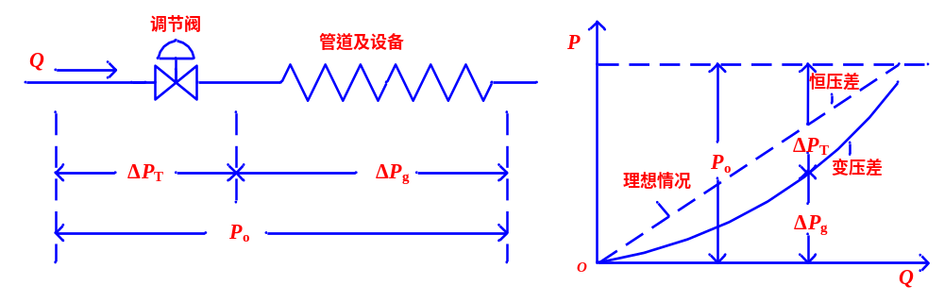
2.工作流量特性
实际使用时，阀前后压力变化，对应具体使用条件阀芯位移对水流的控制特性，影响因素较多，分析例：设调节阀管路外加压力Po恒定。阀的开度增加，Q 增加，管道压降 ΔPg 与流量 Q 平方成正比。
调节阀和管道阻力串联的情况
结论：（1）在同样的阀芯位移下，阀芯前后压差变化，非恒压差。
（2）与恒压差相比，流量开始变化较缓慢，阀开始的反应较迟钝。

Slide 5
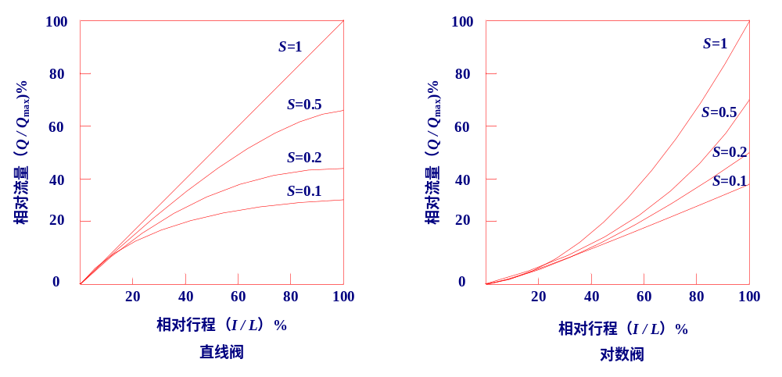
直线阀、对数阀的实际工作特性（考虑管道阻力）
直线阀、对数阀的实际工作特性（考虑管道阻力）

Slide 6
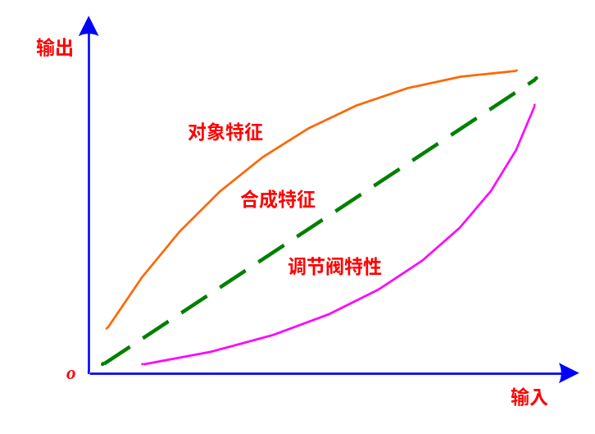
调节阀和控制对象特性的非线性补偿
依据：
实际使用时有管道设备压差（对象）会引起非线性，不同形式的调节阀门也可以引起非线性，两者特性适当配合的合成特性可以是线性关系。
阀和对象特性的非线性互相补偿

Slide 7

电-气转换器
作用：将调节器输出的标准电流信号转换为20~100kPa的标准气压信号。
电-气转换器（力平衡式）的工作原理
组成：RF-FIG-4-9
涉及：调节器输出电流I、电磁铁线圈、杠杆、喷嘴挡板机构、气动功率放大器支撑弹簧、波纹管、重锤、气源等。
工作过程：
调节器输出电流I↑---电磁铁线圈吸力↑---杠杆左端↓---挡板压缩喷嘴---喷嘴间隙↓---气动功率放大器输出功率P↑---杠杆波纹管充气---杠杆左端↑---形成反馈力达到平衡

Slide 8
电动执行器
作用：将调节器输出的4~20mA信号转换成直线或角度位移。
组成：执行机构和调节阀（同一般执行器）
特点：执行器使用电动执行机构---利用电动机等启闭调节阀。
电动执行器方案及配用类型：
直行程---直线电磁阀；
角行程---旋转蝶阀；
多转式---多转感应调压器。

Slide 9
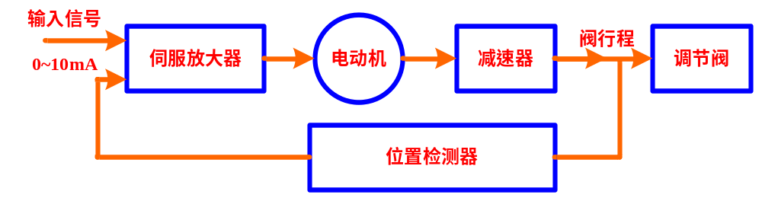
电动执行器原理框图
常用电动执行器的要求：能够频繁启动、能长期处于过载状态。
具体措施：采用专用异步机，转子电阻大---启动电小、堵转时温升不超限。

Slide 10
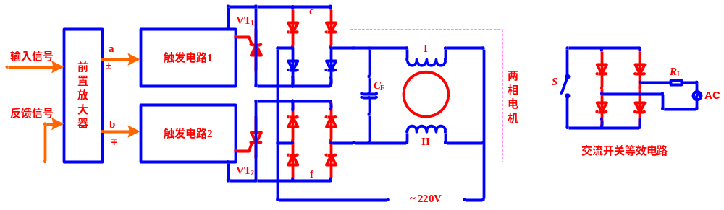
伺服电机电路工作原理: 对应RF-P-154-FIG-6-45
伺服放大器的原理示意图

Slide 11
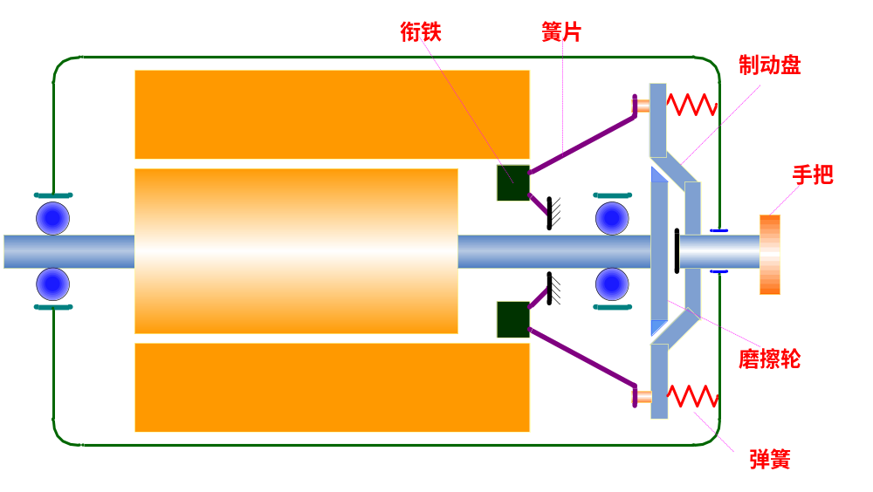
带制动机构的两相伺服电动机

Slide 12
伺服电机电路工作原理叙述
原理叙述：
a+ 、b-，a -、b+分别对应上下交流开关导通，直接导通供电的一路交流不
倒相，经分相电容的一路移相90º，两交流开关的切换决定电机转动的方向。
带制动结构的两相伺服电机
主要目的：防止惯性精确定位。
（1）定子带电，衔铁吸合，簧片变形，制动盘推离，转子活动。
（2）定子失电，衔铁还原，簧片恢复，弹簧弹起，制动盘推入，转子固定。
（3）拉起把手，手工脱离，解除制动。

Slide 13
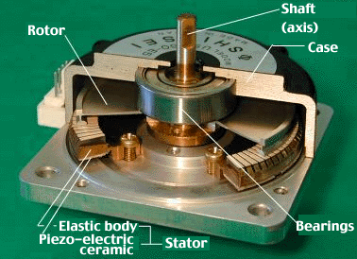
超声波伺服电机USM概述

Slide 14
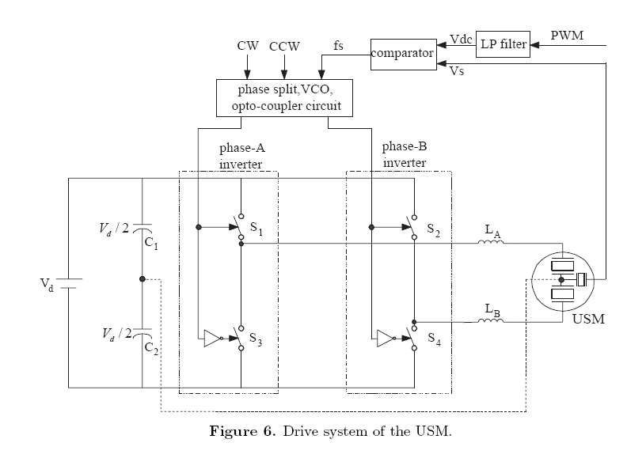
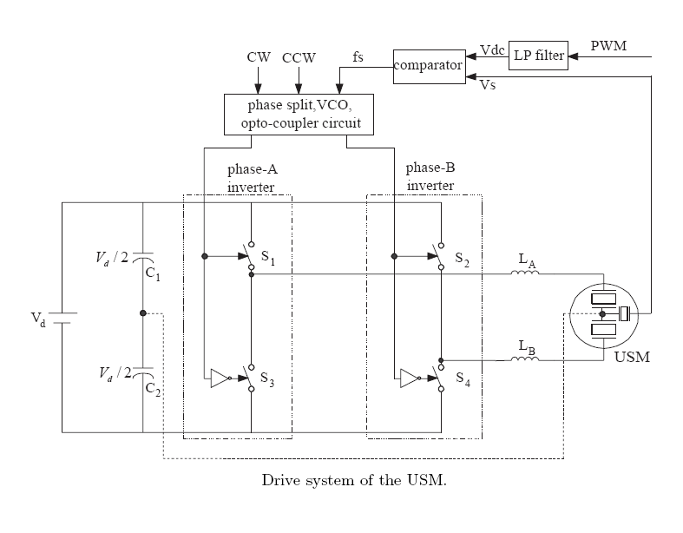

Slide 15
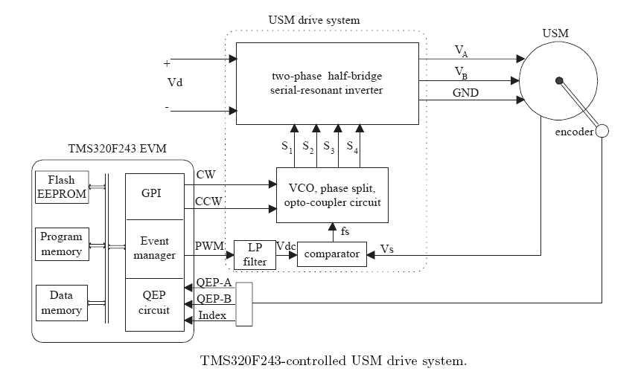

Slide 16


Appendix
The nameplate of USR60 USM
Drive frequency 40-44 kHz
Drive voltage 100-130 Vrms(Volts Root Mean Square )
Drive current 53mA
Rated torque 0.4 Nm
Rated power 4 W
Rated speed 10 rad/s
Holding torque <=800mNm
Rotor inertia 7.2 10−6 kg/m2
Weight 0.23 kg
The equivalent circuit parameters of USR60 USM
Cd = 9 nF
rd = 20 k
Lm = 0.1 H
r0 = 150
Cm = 168 pF
168

